Slide 1
Министерство науки и высшего образования Российской Федерации
ФГБОУ ВО «Сыктывкарский государственный университет
имени Питирима Сорокина»
институт естественных наук
кафедра экологии и геологии
Качим Пинежский (уральский)
Выполнил(а) обучающий(ая)ся группы 241-КГо
Мячина Екатерина Александровна
Сыктывкар, 2020

Slide 2
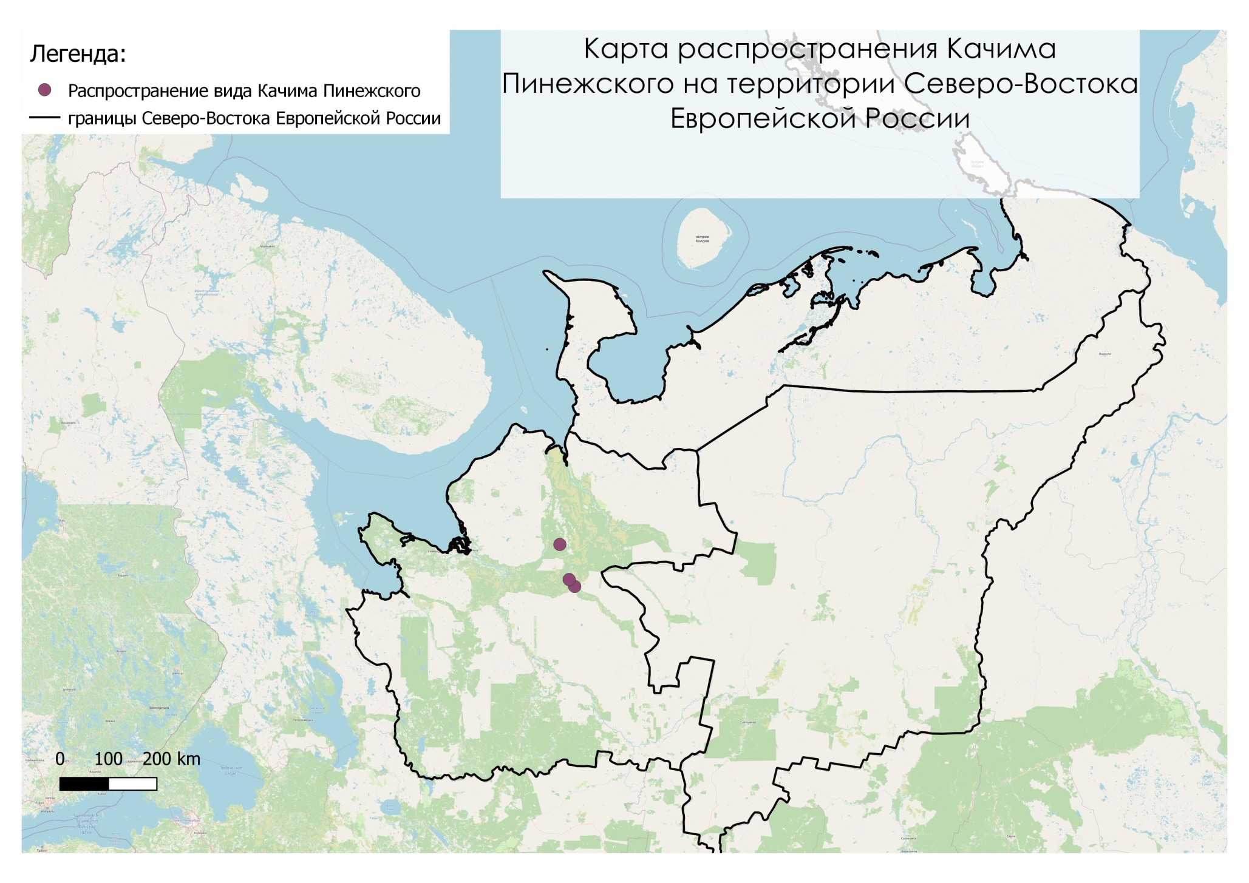

Slide 3
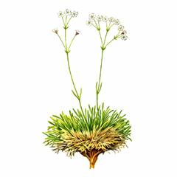
Травянистое многолетнее растение, образующее небольшие подушки вегетативных побегов с рыхлыми немногоцветковыми соцветиями на немногочисленных мало облиственных генеративных побегах. Размножается семенами. Плод - коробочка
Категория и статус: 3 а - редкий вид. Узколокальный эндемичный подвид эндемичного вида России (Качим Уральский)

Slide 4
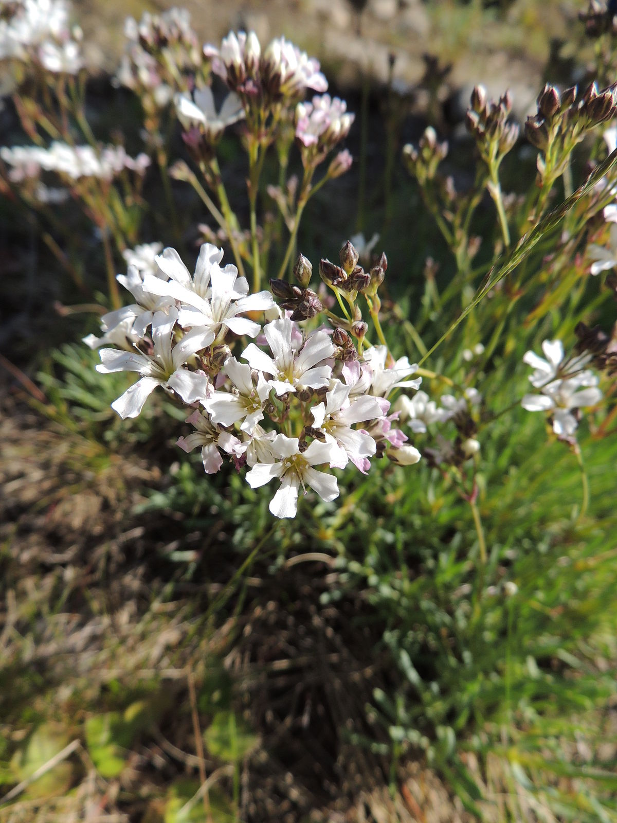
Особенности экологии и фитоценологии. Растет на крутых скалах и обрывах берегов реки, на выходах красных песчаников пермского возраста.

